Slide 1

Molekulová fyzika
(doprovodné obrázky k ostatním tématům)

Slide 2
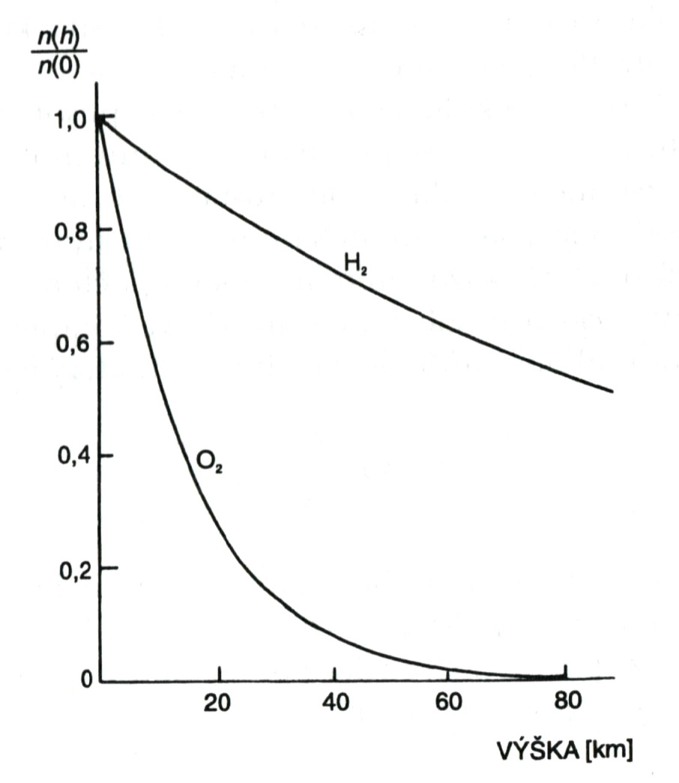
Zastoupení molekul v (izotermické) atmosféře

Slide 3
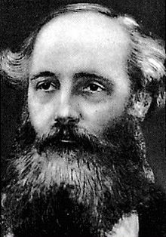
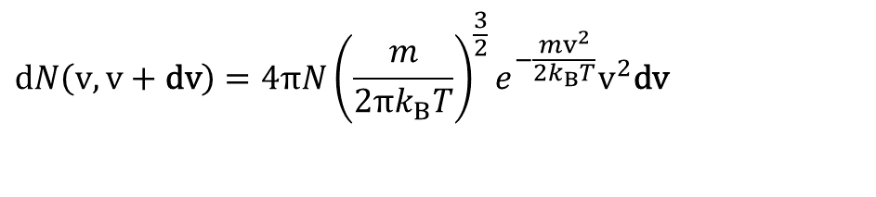
Maxwellovo rozdělení rychlostí molekul
$$dN\left(v,v+\text{dv}\right)=4πN{\left(\frac{m}{2πk_{B}T}\right)}^{\frac{3}{2}}e^{−\frac{mv^{2}}{2k_{B}T}}v^{2}\text{dv}$$
- počet molekul dN z celkového počtu
N částic, jejichž rychlost má velikost
z intervalu (v,v+dv).
James Clerk Maxwell
(1831-1879)

Slide 4
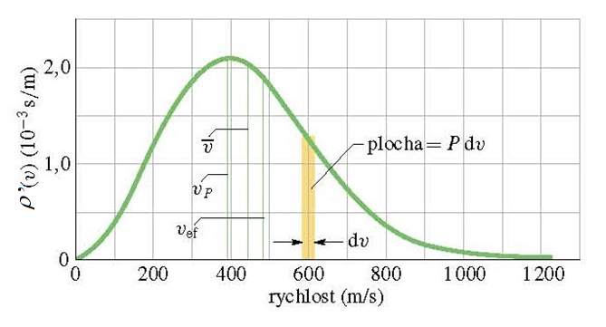
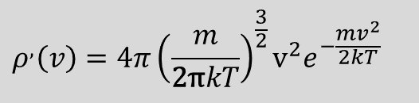
Rozdělení rychlostí
kyslík
T = 300 K
$$ρ^{,}\left(v\right)=4π{\left(\frac{m}{\text{2}\text{π}kT}\right)}^{\frac{3}{2}}v^{2}e^{−\frac{mv^{2}}{2kT}}$$

Slide 5
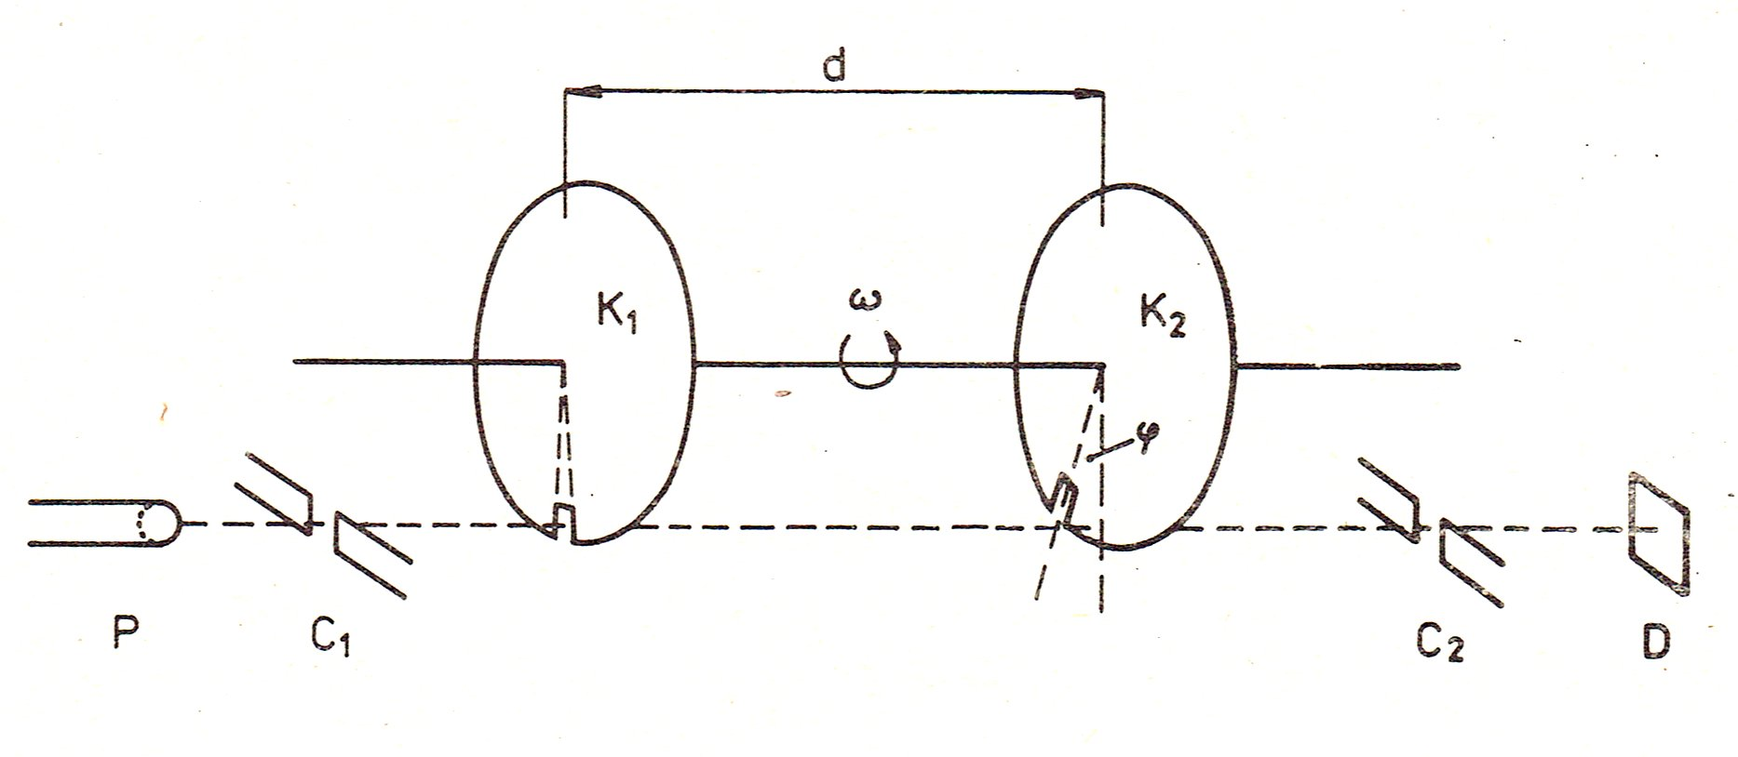
Princip experimentálního ověření Maxwellova rozdělení
P – pícka (zdroj molekulárního paprsku
C₁ – vymezovací clonka
K₁, K₂ – spřažené kotouče
C₂ – clonka
D - detektor
Obrázek převzat z: Bakule R., Brož J.: Molekulová fyzika. Skriptum MFF UK, 1989.

Slide 6
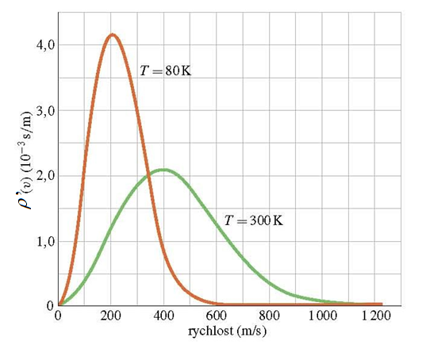
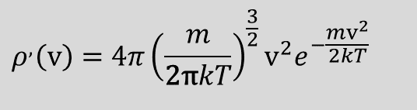
Rozdělení rychlostí
kyslík
$$ρ^{,}\left(v\right)=4π{\left(\frac{m}{\text{2}\text{π}kT}\right)}^{\frac{3}{2}}v^{2}e^{−\frac{mv^{2}}{2kT}}$$

Slide 7
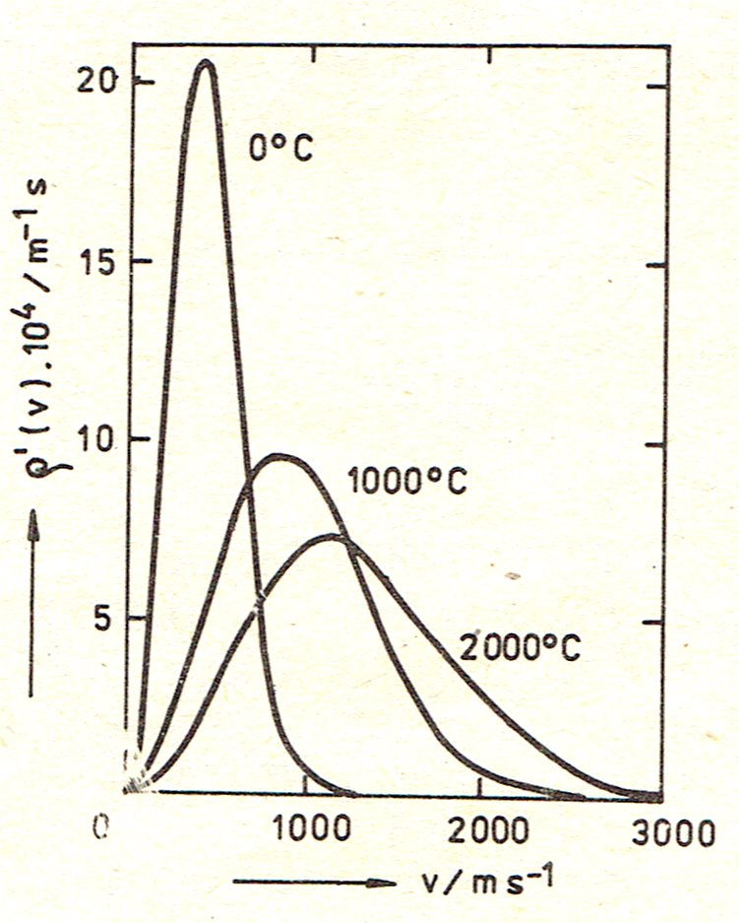
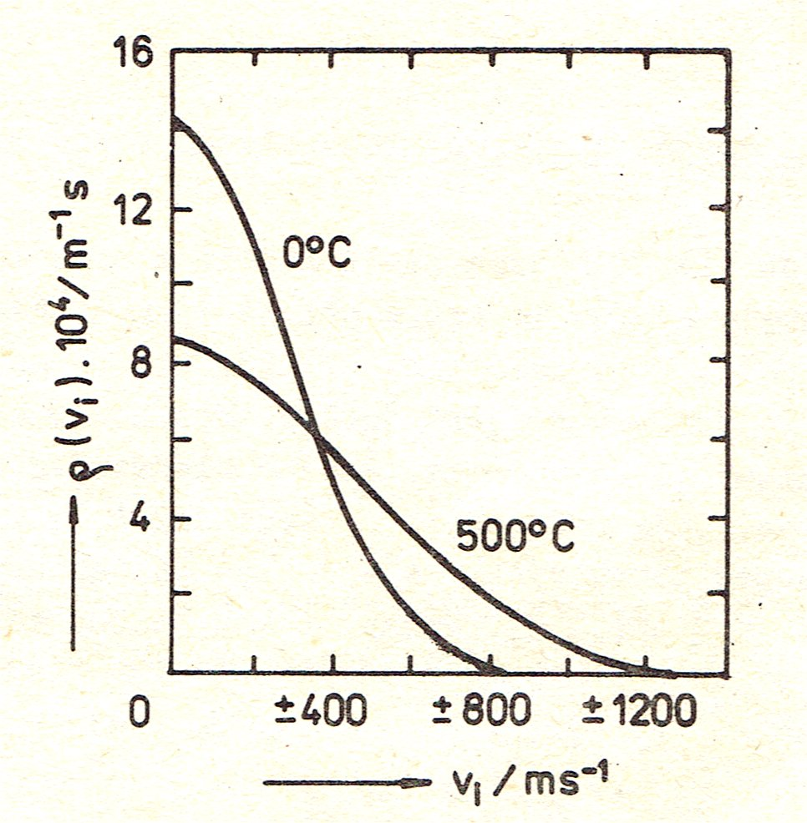
Rozdělení rychlostí molekul dusíku
- rozdělení rychlostí (Maxwell)
- rozdělení složky rychlosti (Gauss)

Slide 8
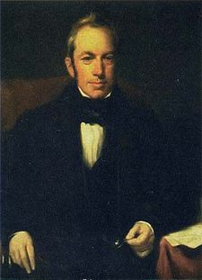
Brownův pohyb
Nejasnosti okolo Brownova pohybu
probíhá libovolně dlouho (Co částice pohání?)
energie potřebná pro pohyb je odebírána jediné „lázni“ s konstantní teplotou
(To je v rozporu s 2. větou termodynamickou)
nelze aplikovat ekvipartiční teorém
(řádový nesouhlas)
Robert Brown (1827)
V průběhu 19. století přišli fyzikové s různými teoriemi Brownova pohybu (rozhýbávání částic světlem, teplem z okolí, chemickými procesy, gradientem teploty, elektrickými silami...)
Každá z těchto teorií byla vždy brzy zpochybněna.
1905 – problém vysvětlil Albert Einstein na základě výsledků, které při výzkumu Brownova pohybu získal Marian Smoluchowski.
https://www.google.cz/url?sa=t&rct=j&q=&esrc=s&source=web&cd=&cad=rja&uact=8&ved=2ahUKEwi3t4qc9JjwAhWQsaQKHcUrBIEQwqsBMAh6BAgOEAY&url=https%3A%2F%2Fwww.youtube.com%2Fwatch%3Fv%3D_U4FKbm5uf4&usg=AOvVaw1T7Zd6PZuf_xOKJ-Xion_9

Slide 9
Kapaliny
nezanedbatelné přitažlivé síly mezi molekulami
hustota je o několik řádu větší než u plynů
nepatrná stlačitelnost
uspořádání na krátkou vzdálenost
- kmity kolem dočasných rovnovážných poloh (f₀ ≈ 10¹² Hz)
- relaxační doba τ - průměrná doba po které se molekula přemístí
z jedné dočasné rovnovážné polohy do druhé (liší se pro různé
kapaliny, exponenciálně klesá s rostoucí teplotou) τ >> 1/f₀
(u silně viskózních kapalin i několik hodin, u skel může být
„neomezeně velká“)

Slide 10
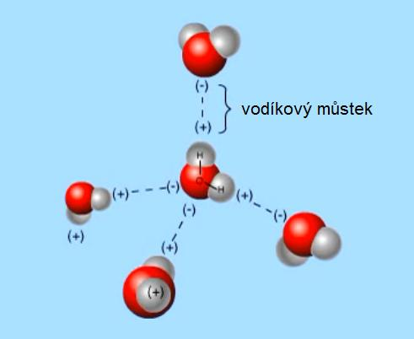
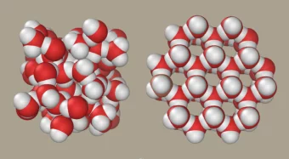
Struktura ledu a vody
voda
led

Slide 11
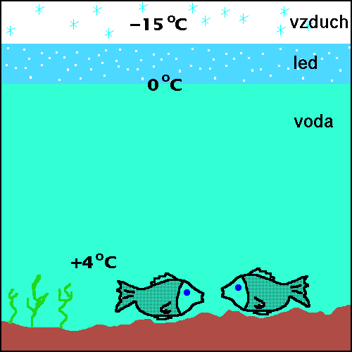
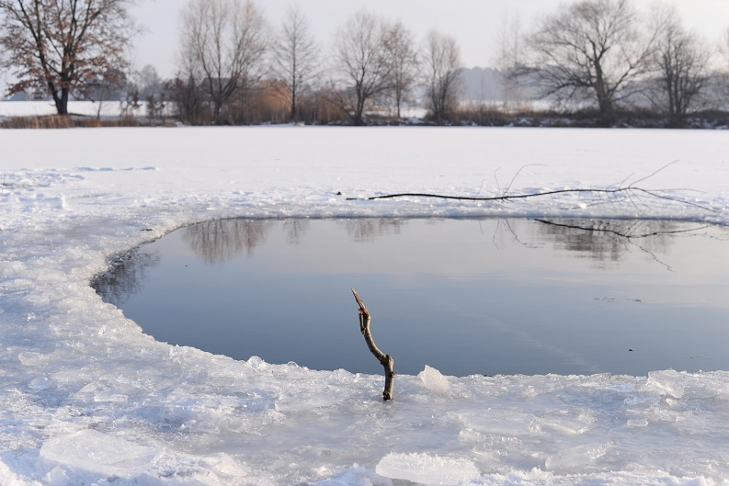
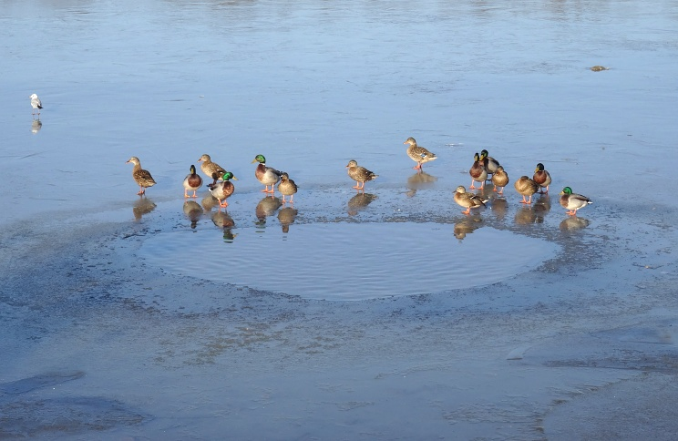
Anomálie vody

Slide 12
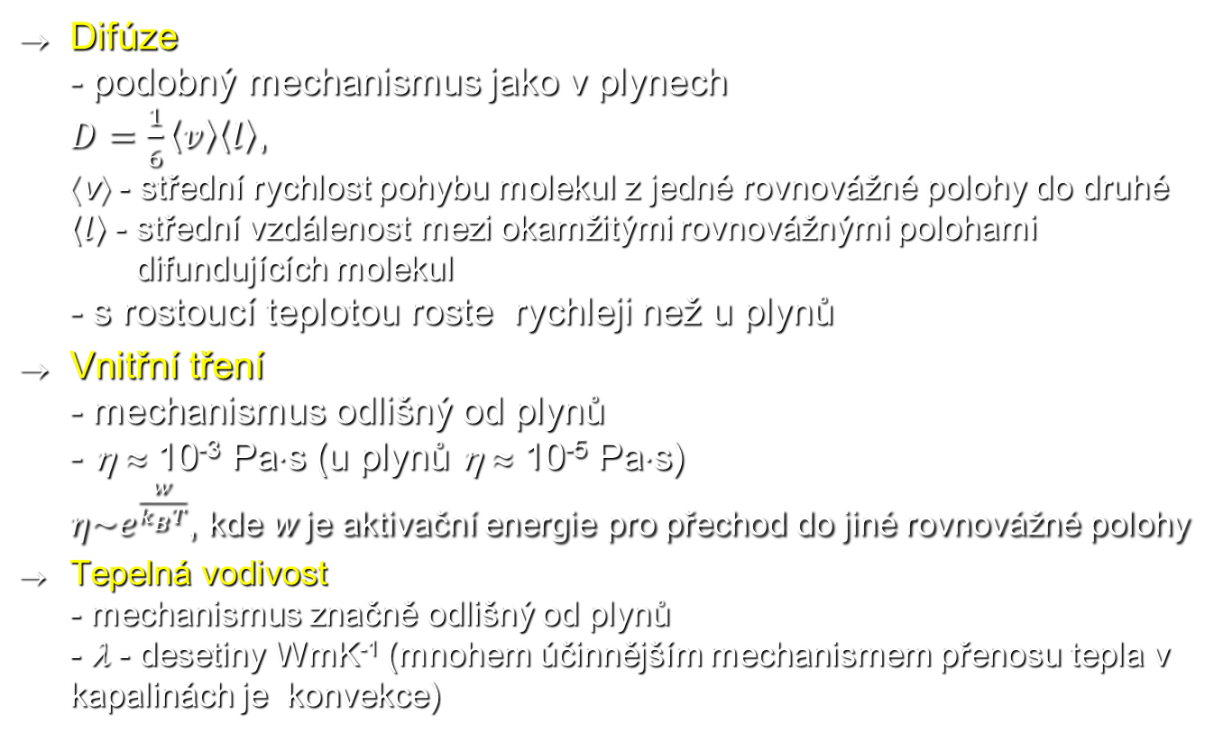
Transportní děje v kapalinách
Difúze
- podobný mechanismus jako v plynech
$D=\frac{1}{6}\left\langle v\right\rangle \left\langle l\right\rangle$,
⟨v⟩ - střední rychlost pohybu molekul z jedné rovnovážné polohy do druhé
$\left\langle l\right\rangle$ - střední vzdálenost mezi okamžitými rovnovážnými polohami
difundujících molekul
- s rostoucí teplotou roste rychleji než u plynů
Vnitřní tření
- mechanismus odlišný od plynů
- η ≈ 10⁻³ Pa⋅s (u plynů η ≈ 10⁻⁵ Pa⋅s)
$η\sim e^{\frac{w}{k_{B}T}}$, kde w je aktivační energie pro přechod do jiné rovnovážné polohy
Tepelná vodivost
- mechanismus značně odlišný od plynů
- λ - desetiny WmK⁻¹ (mnohem účinnějším mechanismem přenosu tepla v kapalinách je konvekce)

Slide 13
Příklady difúzních součinitelů
difundující látka | difúzní prostředí | D (m²⋅s⁻¹) | T (°C)
H₂ | N₂ | 6,74⋅10⁻⁵ | 0
H₂ | O₂ | 6,97⋅10⁻⁵ | 0
H₂ | vzduch | 6,11⋅10⁻⁵ | 0
O₂ | N₂ | 1,81⋅10⁻⁵ | 0
NH₃ | vzduch | 1,98⋅10⁻⁵ | 0
NaCl | voda | 1,24⋅10⁻⁹ | 18
HCl | voda | 3,13⋅10⁻⁹ | 20
líh | voda | 1,01⋅10⁻⁹ | 20
Au | Cu | 2,9⋅10⁻¹⁶ | 550
Au | Ge | 5,0⋅10⁻¹⁴ | 800
Au | Si | 3,0⋅10⁻¹¹ | 1300
Podle: Svoboda, E.; Bakule, R.: Molekulová fyzika. Academia, Praha 1992.

Slide 14
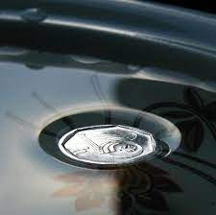
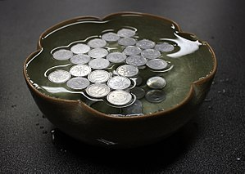
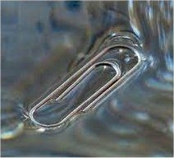


Povrchové napětí

Slide 15

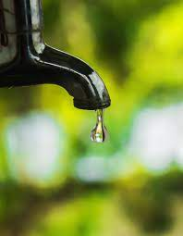
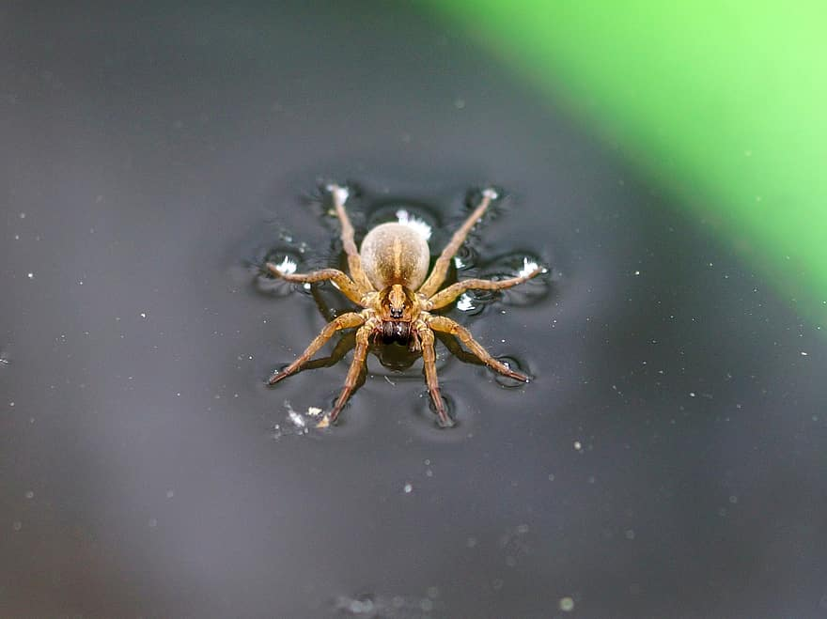
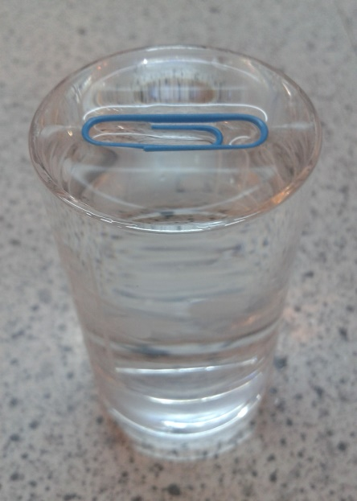
Povrchové napětí

Slide 16
Roztoky
ROZTOK – homogenní soustava, která se skládá ze dvou, nebo více chemicky čistých látek
(rozpouštědlo + rozpuštěná látka)
PRAVÝ ROZTOK – homogenní jednofázová soustava
PLYNNÝ ROZTOK – difúzí promíchané molekuly – mísí se v libovolných poměrech
KAPALNÝ ROZTOK – rozpouštědlem je kapalina, rozpuštěnou látkou může být plyn, kapalina i pevná látka
TUHÝ ROZTOK – ve struktuře pevné látky jsou některé atomy nahrazeny atomy příměsového prvku (substituční tuhý roztok) nebo jsou atomy příměsového prvku umístěny v mezimřížkových polohách (intersticiální tuhý roztok) /více později v přednášce Fyzika kondenzovaného stavu/

Slide 17
KONCENTRACE KAPALNÝCH ROZTOKŮ
molární koncentrace (molarita) – počet molů rozpuštěné látky v litru roztoku
(jednotka mol/l)
molalita – poměr látkového množství rozpuštěné látky (v molech) k hmotnosti rozpouštědla
(jednotka mol/kg)
molární zlomek – poměr látkového množství rozpuštěné látky (v molech) k celkovému látkovému množství v roztoku (tj. součtu látkového množství rozpuštěné látky a rozpouštědla) – bezrozměrná veličina

Slide 18
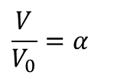
Henryho zákon (1803)
Množství plynu, které se při stálé teplotě rozpustí v jednotkovém objemu kapaliny je úměrné tlaku plynu nad kapalinou.
Alternativní vyjádření:
Kapalina daného objemu absorbuje při téže teplotě
za různých tlaků vždy stejný objem plynu.
Poměr objemu V rozpuštěného plynu k objemu V₀ kapaliny je za dané teploty stálý.
$$\frac{V}{V_{0}}=α$$
α - Ostwaldův součinitel rozpustnosti (resp. rozpustnost)

Slide 19
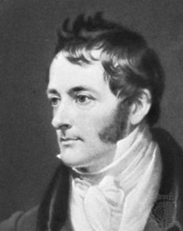
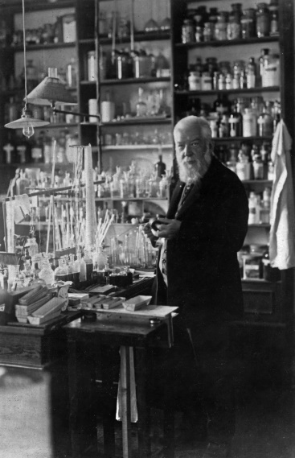
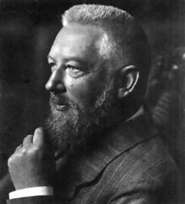
William Henry (1774-1836)
- anglický chemik
- Copleyho medaile
- člen Royal Society
Wilhelm Ostwald (1853-1935)
- německý fyzikální chemik
- Nobelova cena za chemii 1909
(za práci o katalýze, chemické
rovnováze a reakční rychlosti)

Slide 20
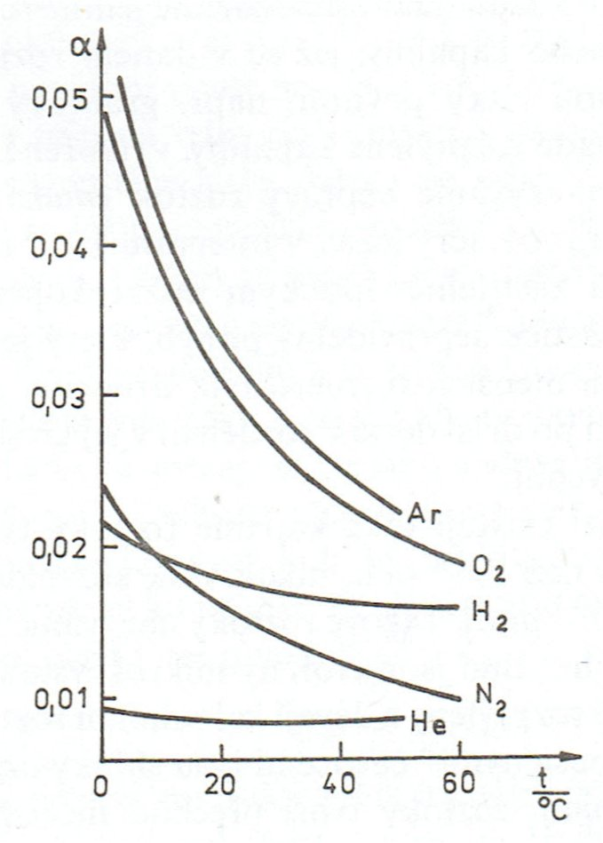
Rozpustnost běžných plynů ve vodě
Plyny silně rozpustné ve vodě:
plyn | rozpustnost ve vodě při teplotě (°C)
 | 0 | 10 | 20 | 30 | 40 | 50 | 60
NH₃ | 1299 | 910 | 709 | 593
HCl | 507 | 474 | 442 | 411 | 386 | 362 | 339
SO₂ | 79,8 | 56,6 | 39,4 | 27,2 | 18,8
H₂S | 4,6 | 3,4 | 2,6 | 2,0 | 1,6 | 1,4 | 1,2
vzduch ve vodě (20 °C): α = 0,0187
- Ostwaldův součinitel rozpustnosti (rozpustnost)
α = V/V₀ (V - objem rozpuštěného plynu, V₀ – objem kapaliny)

Slide 21

Rozpouštění vzduchu ve vodě
Množství každého rozpouštěného plynu (ze směsi nad hladinou) je tak velké, jako by byl plyn nad hladinou sám (je přímo úměrné jeho parciálnímu tlaku).
⇒ Procentové složení směsi plynů nad hladinou nesouhlasí s procentový
složením rozpuštěných plynů.
Vzduch nad hladinou: 21 % kyslíku, 79 % dusíku.
Vzduch rozpuštěný ve vodě (20 °C): 34 % kyslíku, 66 % dusíku.

Slide 22
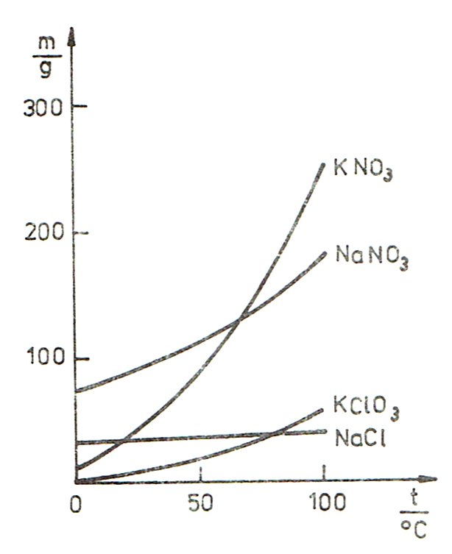
Křivky rozpustnosti čtyř druhů solí ve vodě
dusičnan draselný
(draselný ledek)
dusičnan sodný
chlorečnan draselný
chlorid sodný

Slide 23
NEPRAVÉ ROZTOKY
heterogenní (dvě fáze)
- látky v nich nejsou molekulárně dispergovány
(v kapalině rozpouštědla jsou jemně rozptýleny drobné částice, jež se v daném rozpouštědle nerozštěpí)
suspenze (částečky PL, 10⁻⁴ – 10⁻² mm)
emulze (drobné částečky kapaliny,10⁻⁴ – 10⁻² mm)
koloidní roztoky (d<10⁻⁴ mm, ale větší než molekuly)
pěna (jemné bublinky plynů v kapalině s malým povrchovým napětím)

Slide 24
NEPRAVÉ ROZTOKY
kouř (pevné částečky v plynném prostředí)
mlha (malé kapičky kapaliny v plynném prostředí)

Slide 25
SILNĚ ZŘEDĚNÉ ROZTOKY
molekuly rozpuštěné látky daleko od sebe (téměř spolu neinteragují → interagují jen
s molekulami rozpouštědla)
molekuly rozpuštěné látky lze chápat jako „plyn“ (až na možnost volného pohybu)
nad zředěným roztokem je nižší tlak nasycených par než nad samotným rozpouštědlem
s nižším tlakem sytých par úzce souvisí snížení teploty tuhnutí a zvýšení teploty varu

Slide 26
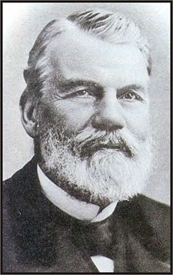
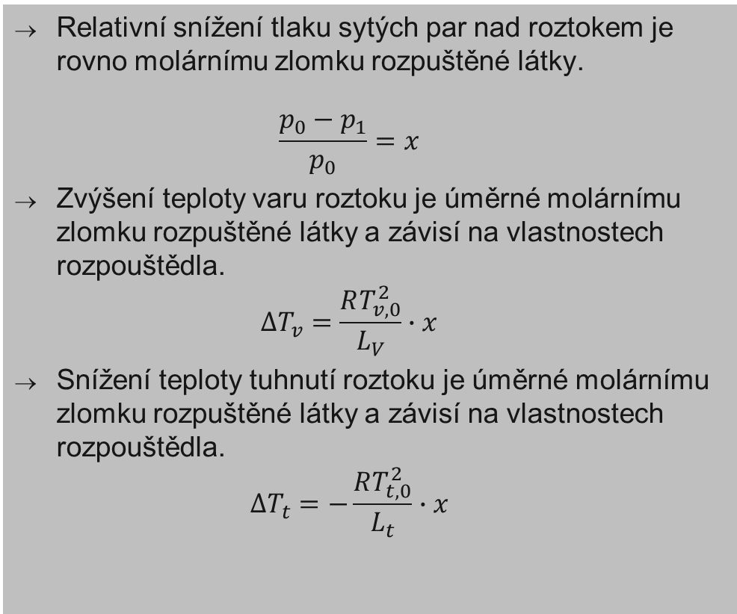

Raoultovy zákony
(pro silně zředěné roztoky...C_{m} < 0,1 mol/$l$)
Relativní snížení tlaku sytých par nad roztokem je rovno molárnímu zlomku rozpuštěné látky.
$\frac{p_{0}−p_{1}}{p_{0}}=x$
Zvýšení teploty varu roztoku je úměrné molárnímu zlomku rozpuštěné látky a závisí na vlastnostech rozpouštědla.
$∆T_{v}=\frac{RT_{v,0}^{2}}{L_{V}}∙x$
Snížení teploty tuhnutí roztoku je úměrné molárnímu zlomku rozpuštěné látky a závisí na vlastnostech rozpouštědla.
$∆T_{t}=−\frac{RT_{t,0}^{2}}{L_{t}}∙x$
François-Marie Raoult
(1830-1901)
x – molární zlomek
rozpuštěné látky
p₀ – tlak syté páry nad
čistým rozpouštědlem
p₁ – tlak sytých par nad
roztokem
T_{v,0} – teplota varu
rozpouštědla
T_{t,0} – teplota tání
rozpouštědla
L_{v}, L_{t} – molární skupenské
teplo výparné (tání)
rozpouštědla

Slide 27
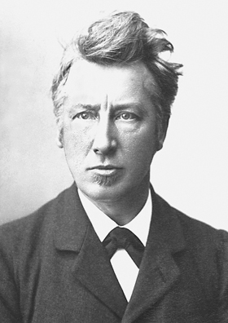
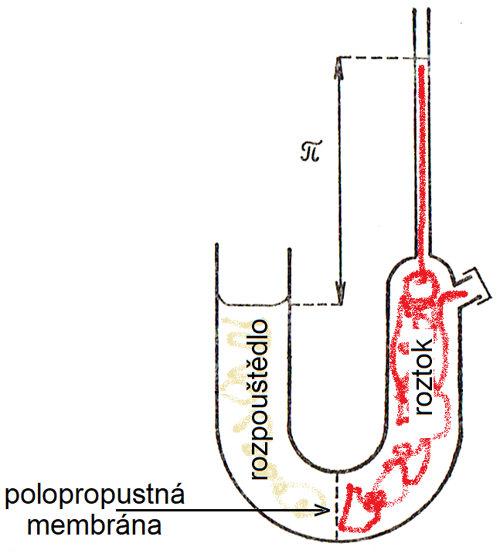
Osmotický tlak
osmotický tlak silně zředěných roztoků se řídí stavovou rovnicí ideálního plynu (van´t Hoff 1885)
van´t Hoffův zákon:
Osmotický tlak roztoku je právě tak velký, jako by rozpuštěná látka byla v plynném stavu a měla objem a teplotu roztoku.
Jacobus Henricus van′t Hoff (1852-1911)
→ 1901 – Nobelova cena za chemii
(první v historii)
Za objev zákonů chemické dynamiky a
osmotického tlaku v roztocích.

